Slide 1
Computación IV.
GRACIANO MONTOYA HOYOS
Publisher.
Escuela Normal de Educación Preescolar

Slide 2
Catalogo.

Slide 8
Curriculum.

Slide 9
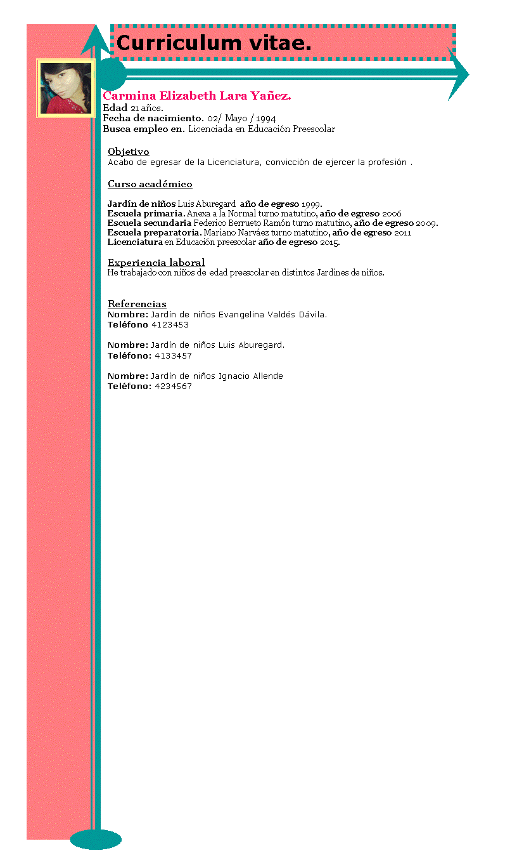

Slide 10
Diploma.

Slide 12
Pancarta.

Slide 14
Postal.

Slide 16
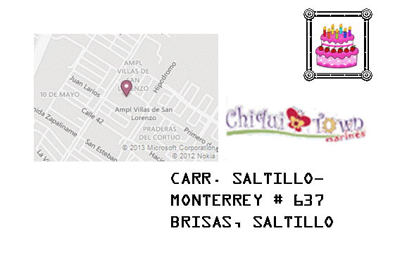

Slide 17
Tarjeta.

Slide 19
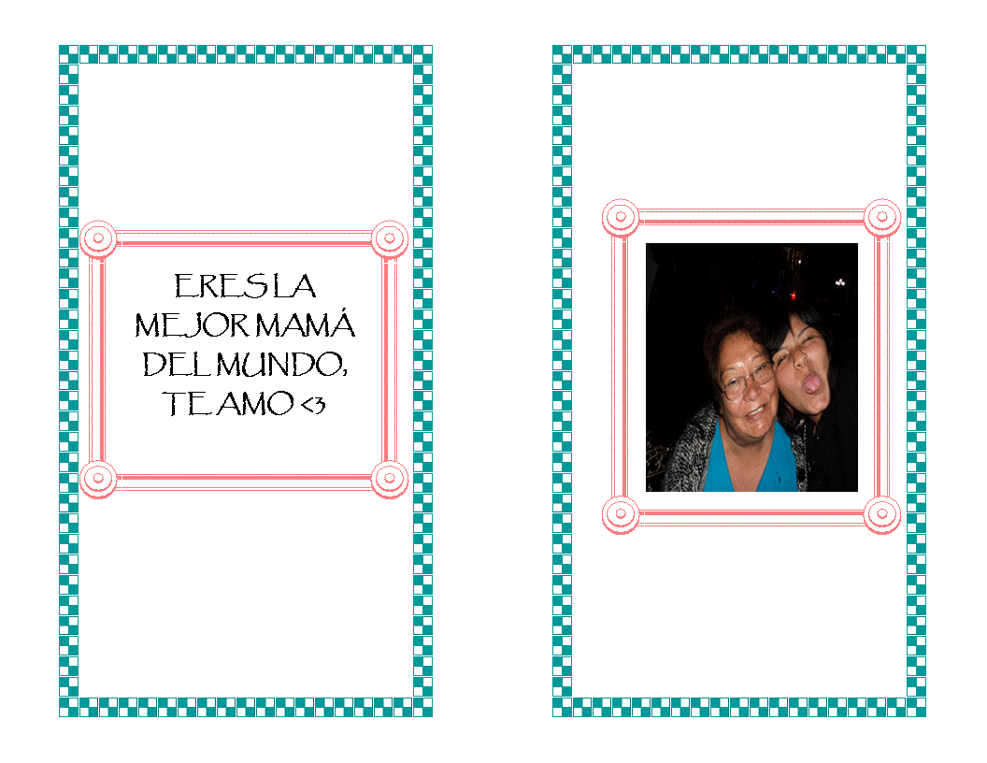

Slide 20
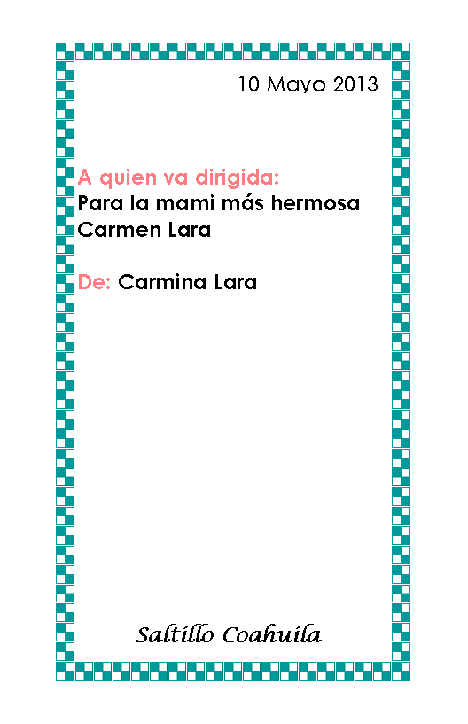

Slide 21
Tarjeta de presentación .

Slide 24
Tríptico.

Slide 25
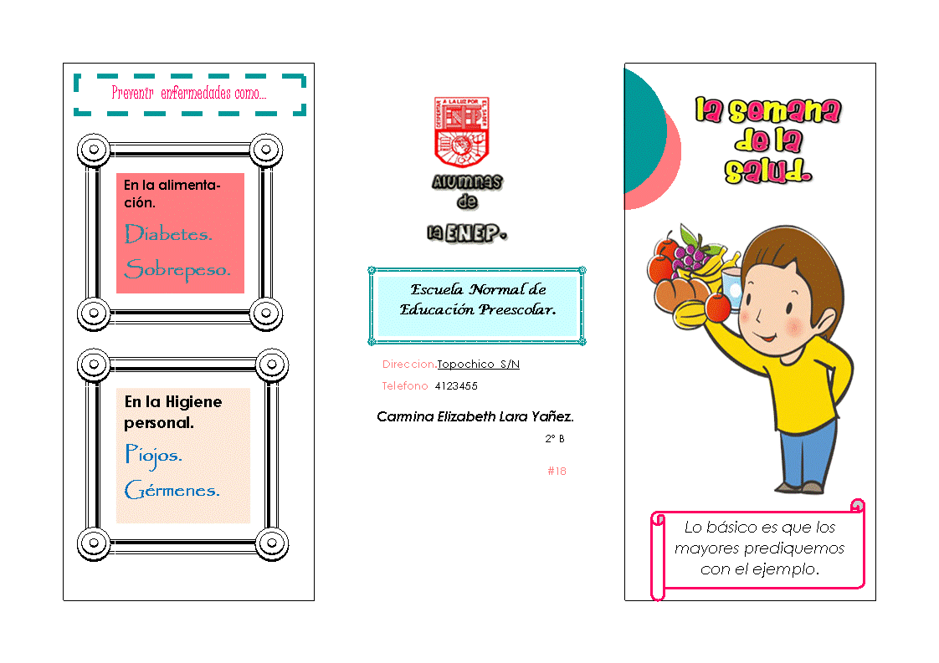

Slide 27
Alumna..
Carmina Elizabeth Lara Yañez.

